Slide 1
Федеральное государственное бюджетное образовательное учреждение высшего образования «Красноярский государственный медицинский университет имени профессора В.Ф. Войно-Ясенецкого» Министерства здравоохранения и социального развития Российской Федерации
Компьютерная лекция № 14
Тема: Менингококк, гонококк.
Дисциплина «Основы микробиологии и иммунологии» Специальность: «Сестринское дело»
Выполнил преподаватель дисциплины
«Основы микробиологии и иммунологии»
Донгузова Елена Евгеньевна
Красноярск 2017 г.

Slide 2
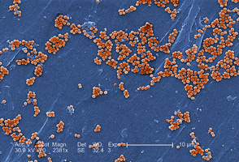
План:
Общая характеристика
Менингококки
Гонококки

Slide 3
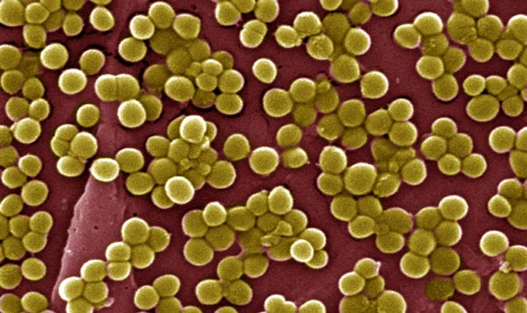
Общая характеристика
Наибольшее значение имеет
род Neisseria,
N.gonorrhoeae
N.meningitidis
остальные виды нейссерий - комменсалы.
Подавляющее большинство гнойно-воспалительных заболеваний вызывают кокки, т.е. имеющие сферическую (шаровидную) форму микроорганизмы.

Slide 4
Морфология.
Нейссерии - диплококки, напоминающие кофейные зерна или бобы, прилегающие друг к другу уплощенными сторонами.
Для них характерно:
Наличие капсулы,
Пилей,
Ворсинок, облегчающих адгезию патогенных нейссерий к эпителию.

Slide 5
Культуральные особенности.
Для культивирования патогенные нейссерии требуют среды с кровью, сывороткой крови или асцитической жидкостью человека.
Каждый вид избирательно ферментирует углеводы.
Оптимальная температура +37^{о} С, рН 7,2-7,4.
Для культивирования пригодны кровяной и шоколадный агар с добавлением крахмала, нужна повышенная концентрация CO₂, селективные компоненты, подавляющие рост сопутствующей микрофлоры.

Slide 6
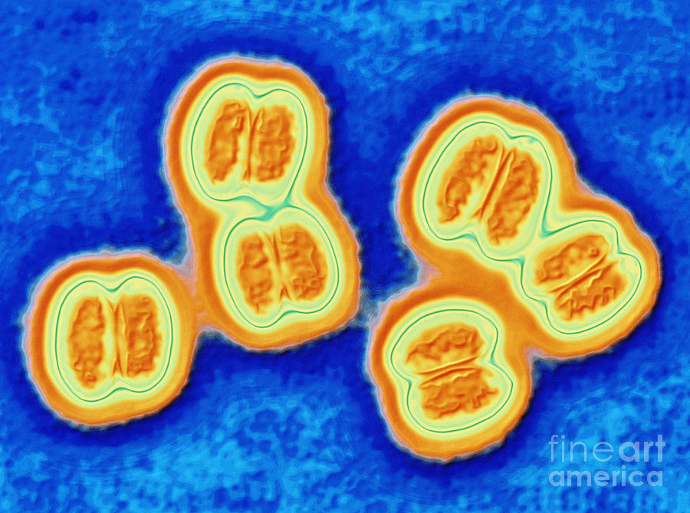
Менингококки
Neisseria meningitidis
Морфология.
Парные кокки, состоящие из двух бобовидных кокков, лежащих вогнутыми сторонами друг к другу, наружные стенки у них выпуклые.
Размер каждого кокка 0,6–0,8x1,2–1,5 мкм. Неподвижны,
Не имеют спор,
Образуют капсулу.
Грамотрицательны.
Во внешней среде неустойчивы, погибают при высыхании.

Slide 7
Антигенный состав.
1. Капсульные группоспецифические полисахаридные антигены. Штаммы серогруппы А наиболее часто вызывают эпидемические вспышки.
2. Белковые антигены наружной мембраны. По этим антигенам менингококки серогрупп В и С подразделены на классы и серотипы.
3. Родо- и видоспецифические антигены.
4. Липополисахаридные антигены. Имеют высокую токсичность, вызывают пирогенное действие.

Slide 8
Факторы патогенности.
Факторы адгезии и колонизация - пили и белки наружной мембраны.
Факторы инвазивности - гиалуронидаза и другие продуцируемые ферменты (нейраминидаза, протеазы, фибринолизин).
Большое значение имеют капсульные полисахаридные антигены, защищающие микроорганизмы от фагоцитоза.

Slide 9
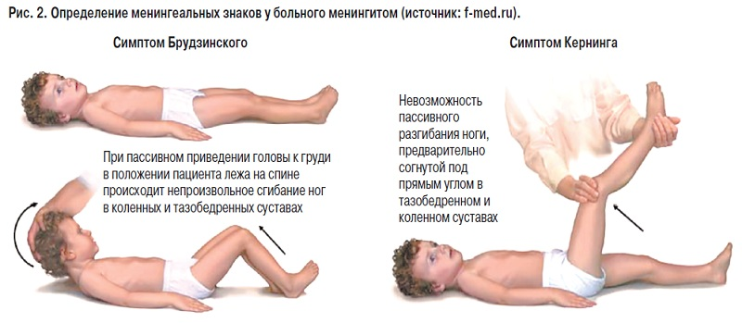
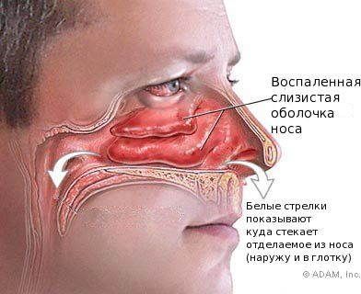
Источники инфекции.
Больной человек и бактерионоситель.
Пути передачи.
Основной путь воздушно-капельный.
Заболевания у человека:
назофарингит;
цереброспинальный эпидемический менингит.

Slide 10
Иммунитет.
Постинфекционный иммунитет напряженный, пожизненный.
Профилактика.
Сводится к раннему выявлению носителей, изоляции заболевших назофарингитом.
Больные подлежат госпитализации.

Slide 11
Специфическая профилактика.
Разработана химическая вакцина, состоящая из полисахаридов серогрупп А и С.
Для экстренной профилактики используется иммуноглобулин.
Лечение.
Антибактериальные препараты:
пенициллин,
левомицетин,
ампициллин.

Slide 12
Гонококки.
Neisseria Gonorrhoeae
Морфология.
Парные кокки, состоящие из двух бобовидных кокков, лежащих вогнутыми сторонами друг к другу, наружные стенки у них выпуклые.
Размер каждого кокка 0,6–0,8x1,2–1,5 мкм.
Гонококки неподвижны,
Не имеют спор,
Образуют капсулу.
Грамотрицательны.
Во внешней среде неустойчивы, погибают при высыхании.
Источники инфекции. Больной человек.
Пути передачи. Основной путь половой.

Slide 13
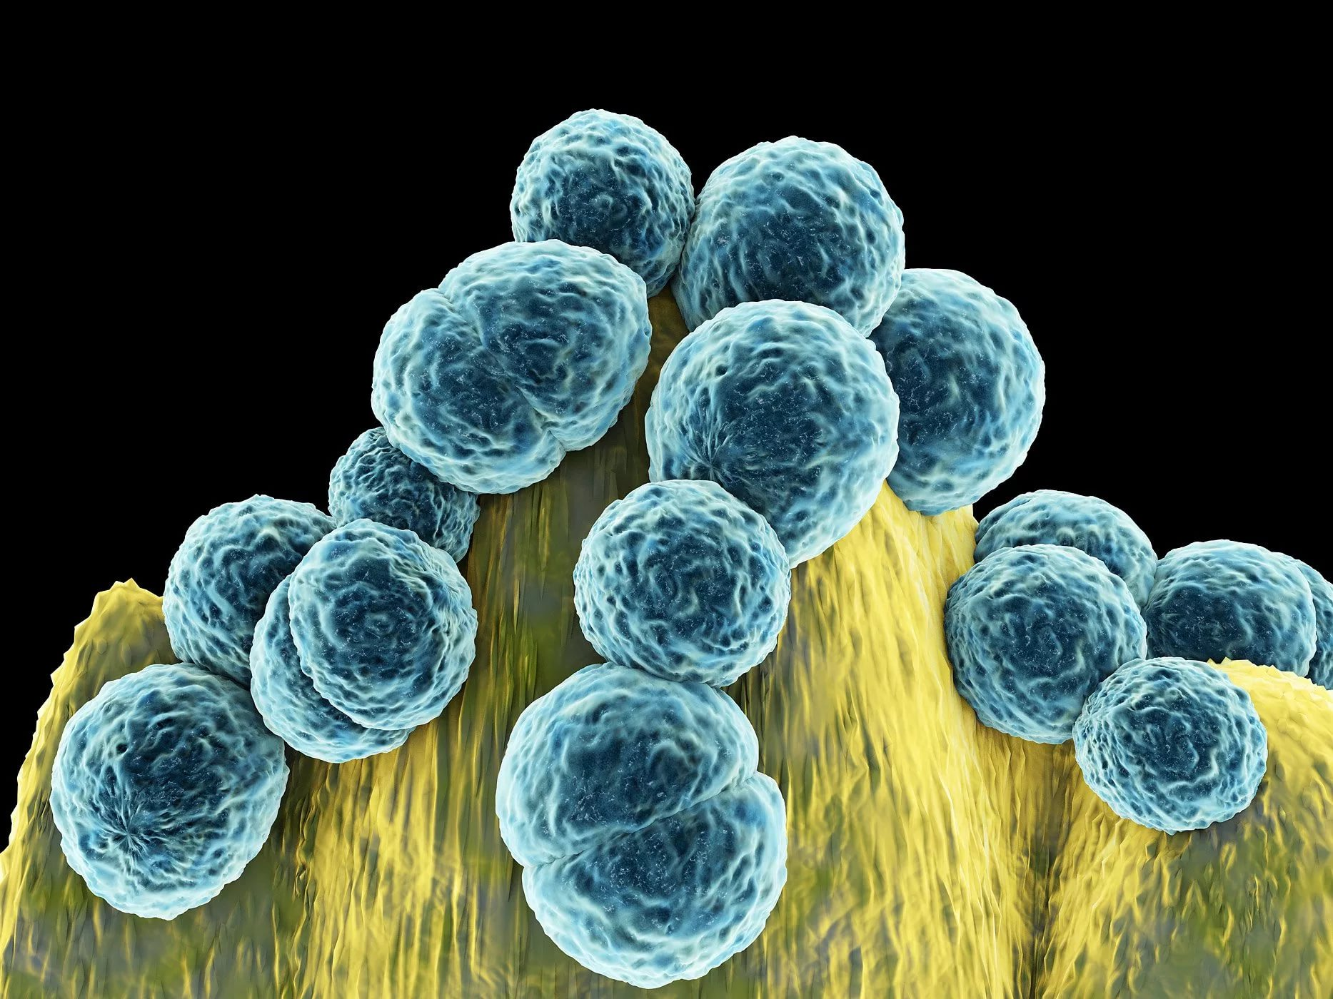
Антигенная структура очень изменчива - с высокой антигенной изменчивостью связано отсутствие иммунной защиты против повторного заражения.
Наибольшее антигенное родство - с менингококками.

Slide 14
Факторы патогенности.
Основными факторами являются
Пили (с помощью которых гонококки осуществляют адгезию и колонизацию эпителиальных клеток слизистой оболочки мочеполовых путей),
Липополисахарид (эндотоксин, освобождающийся при разрушении гонококков).
Гонококки синтезируют протеазу, расщепляющую IgA.

Slide 15
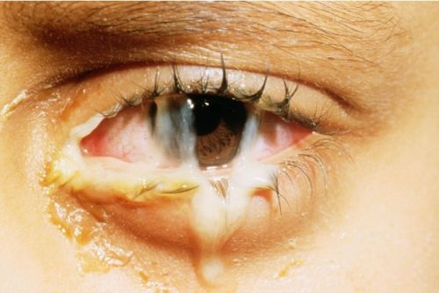
Заболевания у человека:
Гонорея – гнойное воспаление мочеполовых путей. При неправильном лечении переходит в хроническую форму, что приводит к бесплодию. Инкубационный период до 7 дней. Рези внизу живота, боль при мочеиспускании, гнойные выделения, температура субфебрильная.
Бленорея – гнойное воспаление глаз у норворожденных. Заражение происходит при родах, если мать была больна гонореей.

Slide 16
Иммунитет.
Иммунитета нет, возможно многократное заражение.
Специфической профилактики нет.
Лечение.
Антибактериальные препараты
полусистетические пенициллины:
бициллин,
метициллин.
При хронической гонорее:
гонококковая вакцина.

Slide 17
Контрольные вопросы
Краткая характеристика патогенных кокков.
Перечислите грамположительные кокки.
При каких заболеваниях, вызванных кокками, вырабатывается напряженный иммунитет?
В чем опасность менингита и гонореи?

Slide 18
Рекомендуемая литература
Учебно-методическое и информационное обеспечение учебной дисциплины
Основная литература
Основы микробиологии и иммунологии : учебник / ред. В. В. Зверев, Е. В. Буданова. - 8-е изд., стер. - М. : Академия, 2014. - 281 с.

Slide 19
Дополнительная литература
Медицинская микробиология, вирусология и иммунология [Электронный ресурс] : учебник : в 2 т. / ред. В. В. Зверев, М. Н. Бойченко. - М. : ГЭОТАР-Медиа, 2016. - Т. 1. - 448 с. Режим доступа: http://www.studmedlib.ru/ru/book/ISBN9785970436417.html
Медицинская микробиология, вирусология и иммунология [Электронный ресурс] : учебник : в 2 т. / ред. В. В. Зверев, М. Н. Бойченко. - М. : ГЭОТАР-Медиа, 2016. - Т. 2. - 480 с. Режим доступа: http://www.studmedlib.ru/ru/book/ISBN9785970436424.html
Черкес, Ф. К. Микробиология : учебник / Ф. К. Черкес, Л. Б. Богоявленская, Н. А. Бельская ; ред. Ф. К. Черкес. - Стер. изд. - М. : Альянс, 2014. - 512 с.
Основы микробиологии и иммунологии [Электронный ресурс] : учеб. для мед. училищ и колледжей / ред. В. В. Зверев, М. Н. Бойченко. - М. : ГЭОТАР-Медиа, 2014. - 368 с. Режим доступа: http://www.medcollegelib.ru/book/ISBN9785970429334.html

Slide 20
Электронные ресурсы:
ЭБС КрасГМУ «Colibris»;
ЭБС Консультант студента ВУЗ
ЭБС Консультант студента Колледж
ЭМБ Консультант врача
ЭБС Айбукс
ЭБС Букап
ЭБС Лань
ЭБС Юрайт
СПС КонсультантПлюс
НЭБ eLibrary

